Slide 1
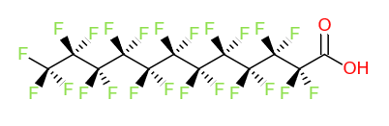

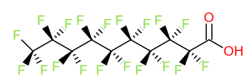
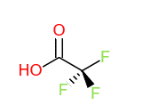
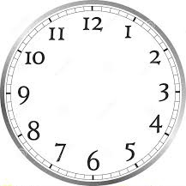
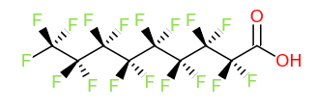
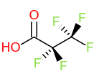
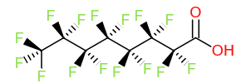
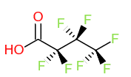



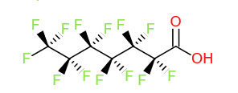
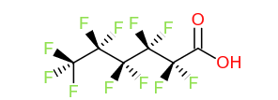
PFDoA
PFUnA
PFAS, stoffen en gedrag
PFDA
PFAS symposium, 13 December 2018
C12
PFEA
C11
C2
C10
Hans Slenders
C9
C
PFPrA
PFNA
C8
C7
C6
C5
PFBA
PFOA
PFHpA
PFPeA
PFHxA
PFCAs

Slide 2
PFAS Introductie
PFAS omvatten duizenden componenten en zijn aanwezig in meerdere bronnen
Geavanceerde chemische analyses zijn nodig voor de detectie van PFAS
PFAS worden wereldwijd aangetroffen in drinkwater én grond
Geen enkele PFASs breekt volledig biologisch af, sommige worden omgezet in persistente dochterproducten
Een aantal PFAS is geclassificeerd als persistent
Snelle toename van aandacht voor PFAS in beleid
Property of Arcadis, all rights reserved

Slide 3
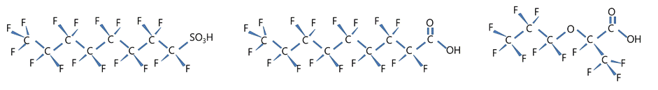
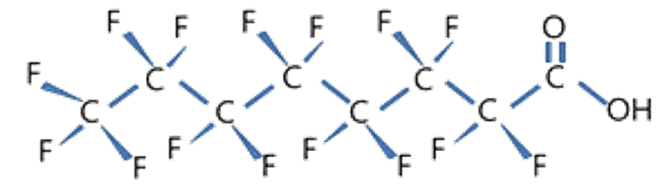
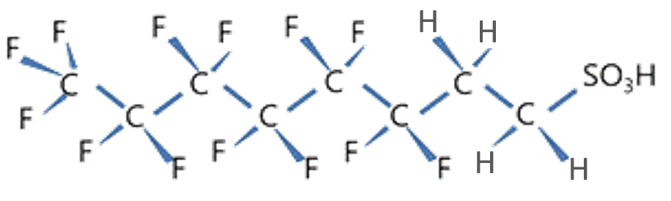
Per- en poly Fluor Alkyl Stoffen, PFAS
Duizenden verbindingen, waarvan de bekendste:
PFOS PFOA GenX 6:2 FTS
(FRD-903)
PBT: Persistent, Bioaccumulatief en Toxisch
Veel PFAS worden met de reguliere analyses niet gedetecteerd

Slide 4
PFAS
Eigenschappen
Chemische eigenschappen | GenX (HFPO-DA) | PFOA | PFOA anion | PFOS | TCE | Benzeen
Molecuul gewicht | 357.7 | 414 | 413 | 500 | 131.5 | 78.11
Oplosbaarheid (@20-25°C), mg/L | hoog | 3,400 – 9,500 | hoog | 519 | 1,100 | 1,780
Dampdruk (@25°C), mmHg | 0.4-3 | 0.5 | laag | 2.5x10⁻⁶ | 77.5 | 97
Henry Constante, atm-m³/mol | 4.0x10⁻¹¹ | 0.01 | nihil | 3.1x10⁻⁹ | 0.01 | 0.0056
Log K_{oc} | 1.1 | 2.1 | 2.1 | 2.6 | 2.5 | 2.1
Property of Arcadis, all rights reserved

Slide 5
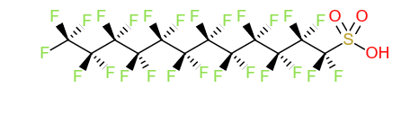

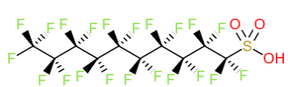

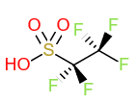

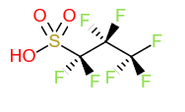
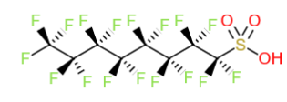

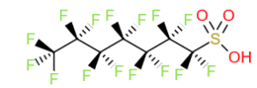


Lang Ketenig versus Kort ketenig
PFDoA
PFDoS
PFUnA
PFUnS
PFDA
PFDS
PFMS
C12
PFEA
C12
PFES
C11
C11
C1
C10
C2
C10
C2
C9
C
PFPrA
C9
PFPrS
PFNA
C8
PFNS
C8
C4
C7
C6
C5
C7
C5
PFBA
PFBS
PFOA
PFOS
PFHpA
PFPeA
PFPeS
PFHpS
PFHxS
PFHxA
Lange keten
PFCAs
Korte keten
PFSAs
Property of Arcadis, all rights reserved

Slide 6
Solubility
PFDoA
PFDoS
PFUnA
PFUnS
PFDA
PFDS
PFMS
C12
PFEA
C12
PFES
C11
C11
C1
C10
C2
C10
C2
C9
PFCAs
PFPrA
C9
PFSAs
PFPrS
PFNA
C8
PFNS
C8
C4
C7
C6
C5
C7
C5
PFBA
PFBS
PFOA
PFOS
PFHpA
PFPeA
PFPeS
PFHpS
PFHxS
PFHxA
Oplosbaarheid
Property of Arcadis, all rights reserved

Slide 7
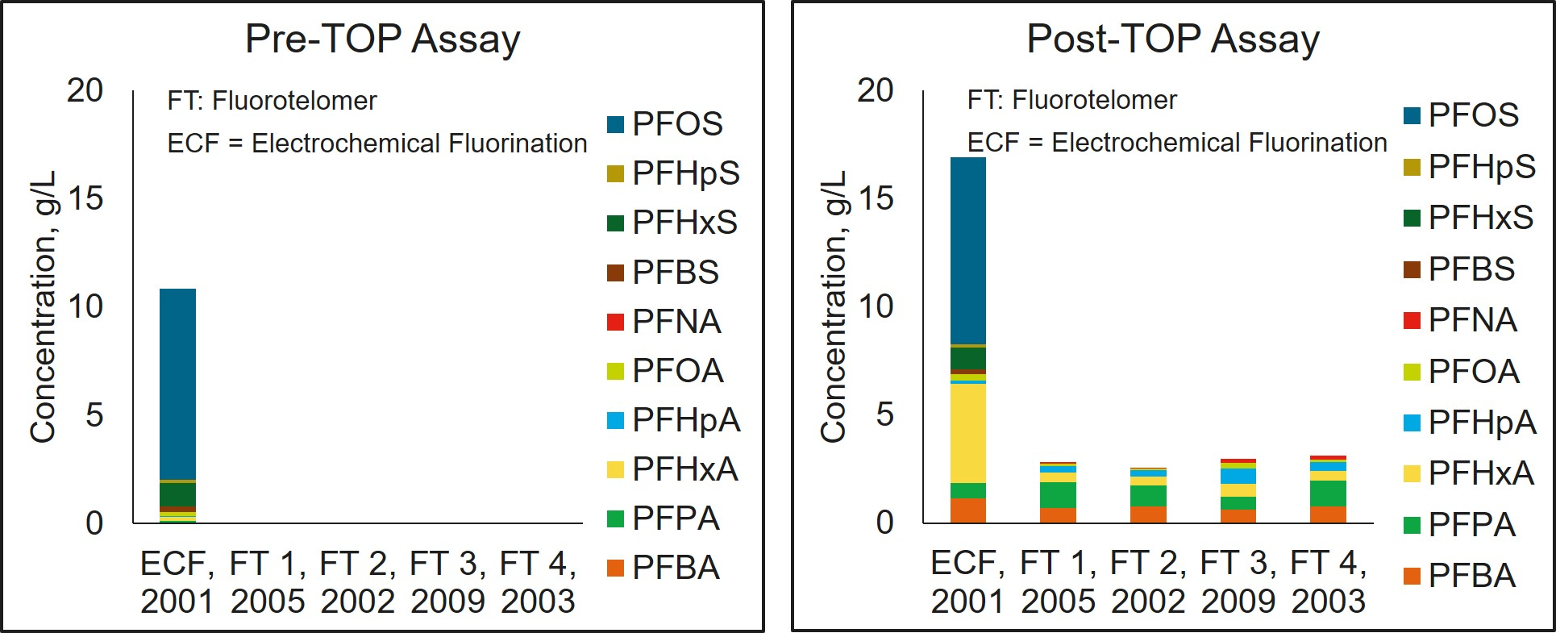
TOP Analyse op puur blusschuimmengsels
Property of Arcadis, all rights reserved

Slide 8
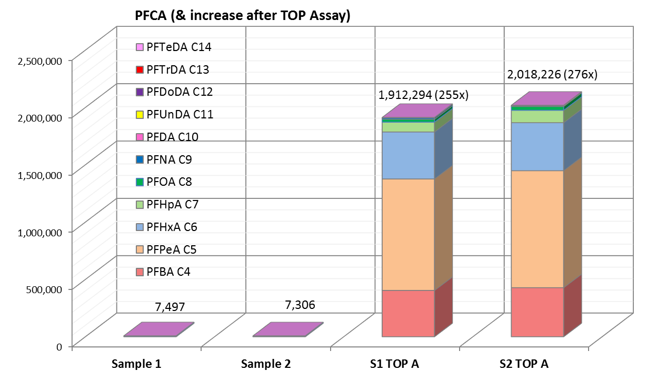
TOP Analyse op oppervlaktewatermonsters na blusschuimincident
Property of Arcadis, all rights reserved

Slide 9
In welke productieprocessen komen PFAS voor?
Productie en verwerking fluor polymeren (o.a. Teflon)
Galvanische industrie
Textiel industrie
Halfgeleider- en foto-industrie
Papier industrie
Lak- en Verf industrie
Brandblusschuim
Afvalverwerking
Land- en tuinbouw

Slide 10
Kans op ontstaan bodemverontreiniging
Type locatie | Activiteit | Kans op vrijkomen in
PFAS producerende industrie (Productie PFOS/PFOA, telomeren)
Productie fluor polymeren | Productie van o.a. PFOS, PFOA, telomeren en ander PFAS verbindingen | Groot
Verwerkende industrie
Productie Teflon fluor polymeren | PFOA/GenX gebruikt tijdens productie | Groot
Verwerking Teflon fluor polymeren | PFOA/GenX mogelijk aanwezig in halffabricaat | Groot
Galvanische industrie | Mist-surpressant (vernevelen, chroombaden) | Groot
Textiel industrie | Behandelen textiel, leer, waterafstotend maken | Beperkt
Halfgeleider industrie | Gebruik van PFAS in printplaatproductie (verdachte producten/chemicaliën: | Beperkt
Foto industrie | Oplosmiddel, pigmenten, ontwikkelvloeistof | Beperkt
Papier- en verpakkingsind. | Water- en vetafstotend te maken ( levensmid. verpakkingen, bakpapier) | Beperkt
Hydraulische vloeistoffen | toevoeging specifieke hydraulische vloeistoffen bij vliegtuigen | Beperkt
Cosmetica en reinigingsmid. | Verlaging oppervlaktespanning of verlenging levensduur | Beperkt
Landbouw / tuinbouw | Mogelijk is PFAS toegevoegd aan bestrijdingsmiddelen | Vermoeden
Inzet brandblusschuim (AFFF schuim - klasse B voor brandbare vloeistoffen)
Brand blussen | Calamiteit / incidentbestrijding | Groot
Brandweeroefenplaatsen | Regelmatig, langdurig gebruik PFOS houdend schuim | Groot
Brandpreventie voorzieningen | Tijdens calamiteiten en/of testen. | Kans is klein,
Secundaire bronnen
Stortplaatsen | Storten van PFAS-houdende materialen zoals tapijten, meubels, ect. | Vermoeden
Waterzuiveringsinstallaties | De afvalstromen van huishoudens, industrieën of stedelijk water | Vermoeden
Afvalverbrandingsinstallaties | Doorgaans is de temperatuur van de verbrandingsoven onvoldoende om de PFAS volledig af te breken. | Vermoeden
Zie handelingskader PFAS

Slide 11
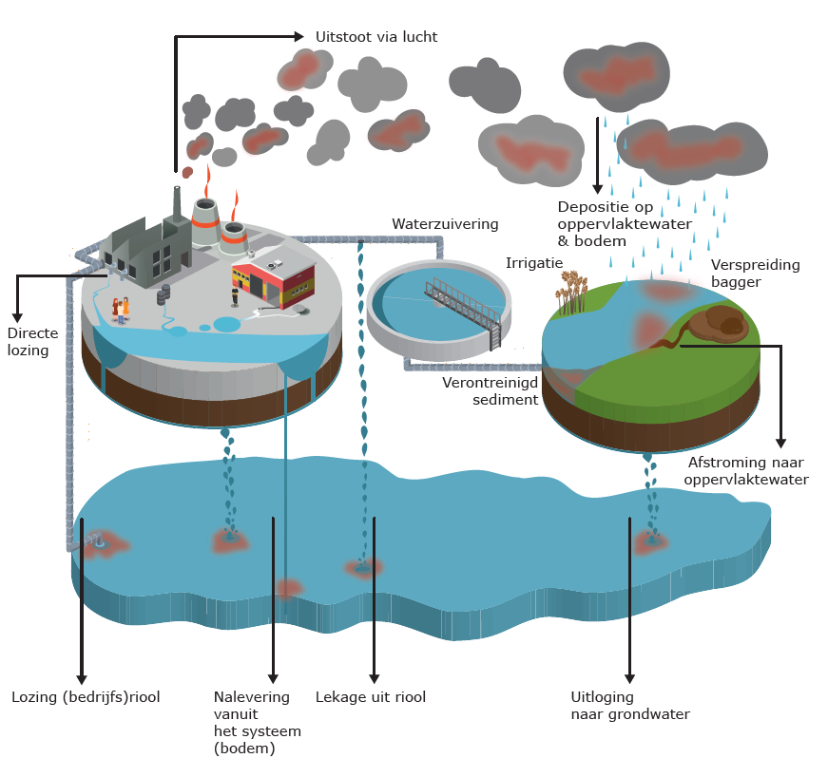
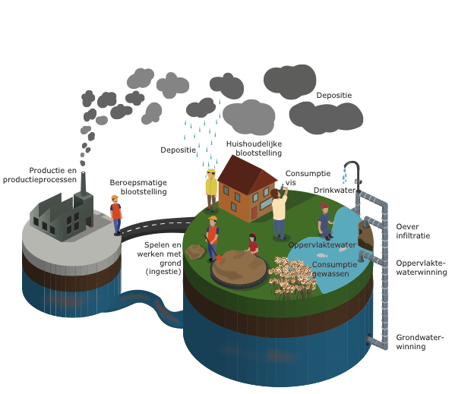
Conceptueel model
Verspreiding Blootstelling

Slide 12
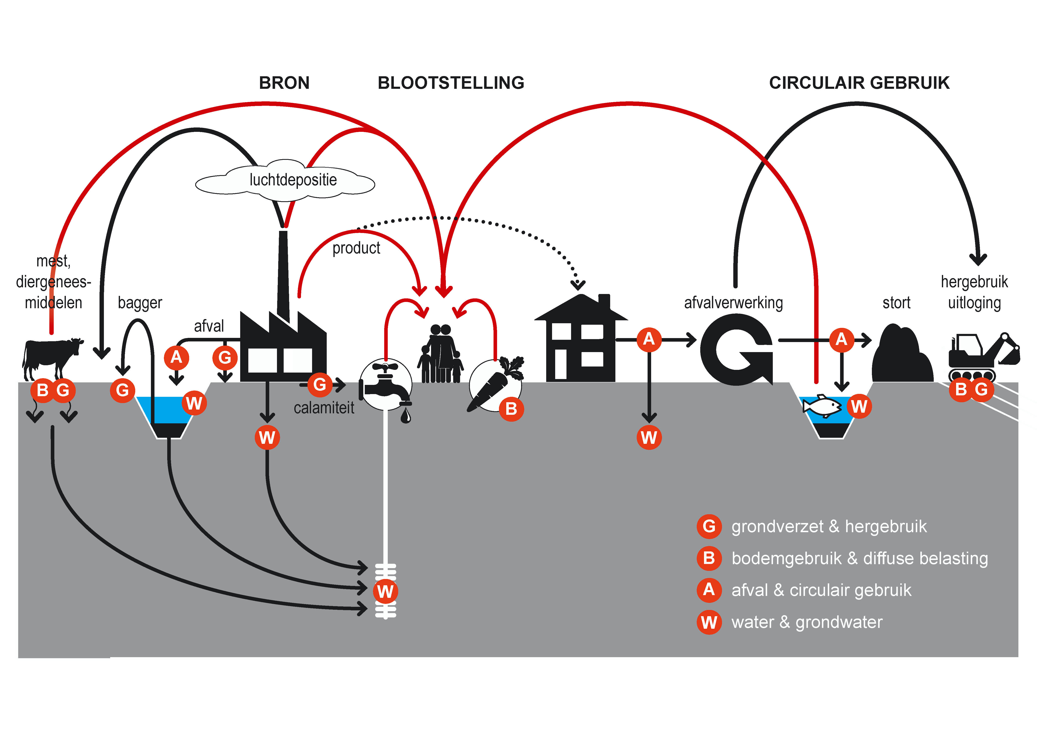
Conceptueel model

Slide 13
Conceptueel model
Conceptueel model luchtdepositie
Luchtdepositie
Afspoeling
Afspoeling
Uitloging door regen
Naar rioolsysteem
Drainerende werking
Drainerende werking

Slide 14
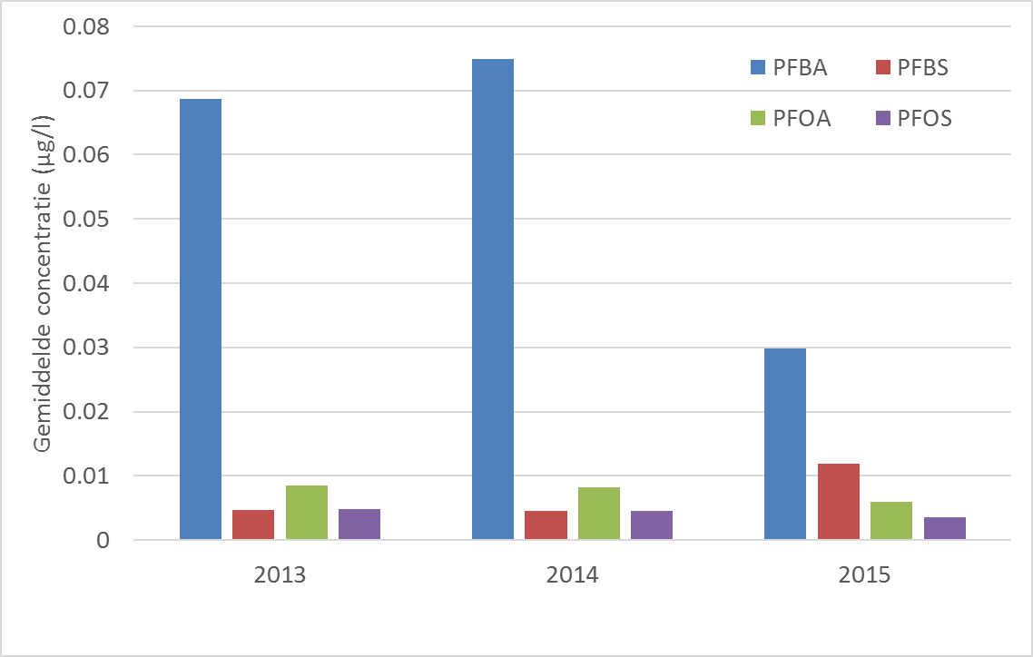
Waar hebben we PFAS gemeten: (Grond-)water
PFAS in 96% peilbuizen van 29 onderzochte potentiële bronlocaties;
Oppervlakte water concentratie PFOS of PFOA gemiddeld 5-10 ng/l
In >50% concentratie PFOS boven de AA-EQS;
99% van oppervlaktewater voor drinkwater bevat PFAS,
1-4% van grondwater voor drinkwater bevat PFAS
Gemiddelde concentraties in oppervlaktewater in 2013-2015

Slide 15
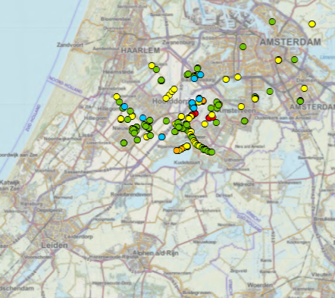
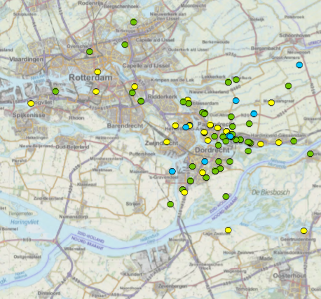
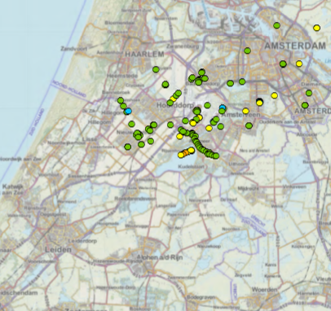
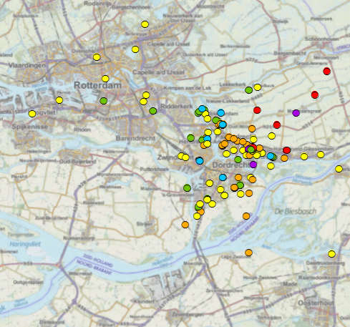
Waar hebben we PFAS gemeten: Grond
Geografisch gezien weinig data beschikbaar
Data beschikbaar uit Haarlemmermeer/regio Noordzeekanaal en regio Dordrecht
Verhoogde achtergrondbelasting aanwezig
(voorlopig bepaald op PFOS 2 µg/kgds, PFOA 2,5 µg/kgds, 95percentiel)
PFOS PFOA
Blauw: < d; Groen:0,1-1,0; Geel:1,0-5,0 ; Oranje:5,0-10; Rood:10-50; Paars:50-100 µg/kg d.s.

Slide 16
Ervaringen, vragen, discussie….
Waardoor ontstaat de diffuse achtergrondbelasting?
Welke bronnen hebben we nog niet voldoende onderzocht?
Hoe krijg ik grip op het scala aan verbindingen?
Etc.

Slide 17
Stellingen:
Het werkelijke probleem van PFAS schuilt niet in PFOA of PFOS, maar in de kortere ketens PFBS of PFBA, die zijn veel mobieler;
Door de verscheidenheid aan eigenschappen én gebruik binnen de PFAS groep kunnen ze model staan voor vrijwel alle nieuwe en opkomende stoffen;
Vervangers van PFAS hebben dezelfde eigenschappen, dus…..

Slide 18
Vragen over deze presentatie?
  ARCADIS Hans Slenders (hans.slenders@arcadis.com)
  Witteveen + Bos Martijn van Houten (martijn.van.houten@witteveenbos.com)
  TTE Arne Alphenaar (alphenaar@engineers.nl)
www.expertisecentrumpfas.nl

